Slide 1
6.1 分支限界法的基本思想
1. 分支限界法与回溯法的不同
（1）求解目标：回溯法的求解目标是找出解空间树中满足约束条件的所有解，而分支限界法的求解目标则是找出满足约束条件的一个解，或是在满足约束条件的解中找出在某种意义下的最优解。
（2）搜索方式的不同：回溯法以深度优先的方式搜索解空间树，而分支限界法则以广度优先或以最小耗费优先的方式搜索解空间树。

Slide 2
6.1 分支限界法的基本思想
2. 分支限界法基本思想
分支限界法常以广度优先或以最小耗费（最大效益）优先的方式搜索问题的解空间树。
在分支限界法中，每一个活结点只有一次机会成为扩展结点。活结点一旦成为扩展结点，就一次性产生其所有儿子结点。在这些儿子结点中，导致不可行解或导致非最优解的儿子结点被舍弃，其余儿子结点被加入活结点表中。
此后，从活结点表中取下一结点成为当前扩展结点，并重复上述结点扩展过程。这个过程一直持续到找到所需的解或活结点表为空时为止。

Slide 3
6.1 分支限界法的基本思想
3. 常见的两种分支限界法
（1）队列式(FIFO)分支限界法
按照队列先进先出（FIFO）原则选取下一个节点为扩展节点。
（2）优先队列式分支限界法
按照优先队列中规定的优先级选取优先级最高的节点成为当前扩展节点。

Slide 4
算法设计与分析 >分支限界法
分支限界法(Branch and Bound)
用于求解最优化问题
6.1 基本思想
在问题的边带权的解空间树中进行广度优先搜索. 找一个回答结点使其对应路径的权最小(最大)。当搜索到达一个扩展结点时,一次性扩展它的所有儿子,将那些满足约束条件且最小耗费函数≤目标函数限界的儿子,插入活动结点表中, 再从活动结点表中取下一结点同样扩展. 直到找到所需的解或活动结点表为空为止。
结点x的最小耗费函数c(x):以x为根的子树所包含的回答结点中,路权最小者。若x是回答结点, 则c(x)即为该点的目标函数值; 若x是根结点, 则c(x)即为最优解值。c(x)为单增函数。若x*是任一回答结点,
且c(x*)<U, 则当搜索到结点x,而c(x)>U时, x将不必扩展(剪枝)。
目标函数限界U的调整:初始U可取∞，随回答结点值的求出逐步更新
为U=c(x*), x*为已知回答结点中值最小者。
活动结点表:
通常采用优先队列方式组织, c(x)小者优先。
Notes:
为及时判定一结点能否扩展为最有解，引入了任意结点x上的最小耗费函数

Slide 5

算法设计与分析 >分支限界法
最小耗费函数c(x)的估算:c(x)不能即时求得, 为此取能即时计算的下界函数 代替, 应具有单调性, 且在回答结点上 =c(x)
分支限界法解题步骤:
1.取U=U(T).
2.扩展根结点的所有儿子.对每一子结点x判定其是否满足约束条件,
对满足约束条件的 x 计算 , 将 ≤U的x 加入活动结点表.
3. x为叶结点时,检查是否c(x)<U, 是则用c(x)更新U.
4.取活动结点表中的第一个结点为根, 重复2.
分支限界法与回溯法的差别:
1.分支限界法不仅通过约束条件,而且可通过目标函数的限界来减
少无效搜索.
2.回溯法是深度优先搜索,而分支限界法是广度优先搜索.
采用广度优先搜索策略的目的是:尽早发现剪枝点.
Notes:
用于交通和通讯,用于运输装船,有限期的作业调度和计算机调度

Slide 6
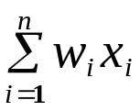
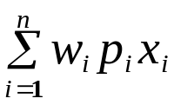
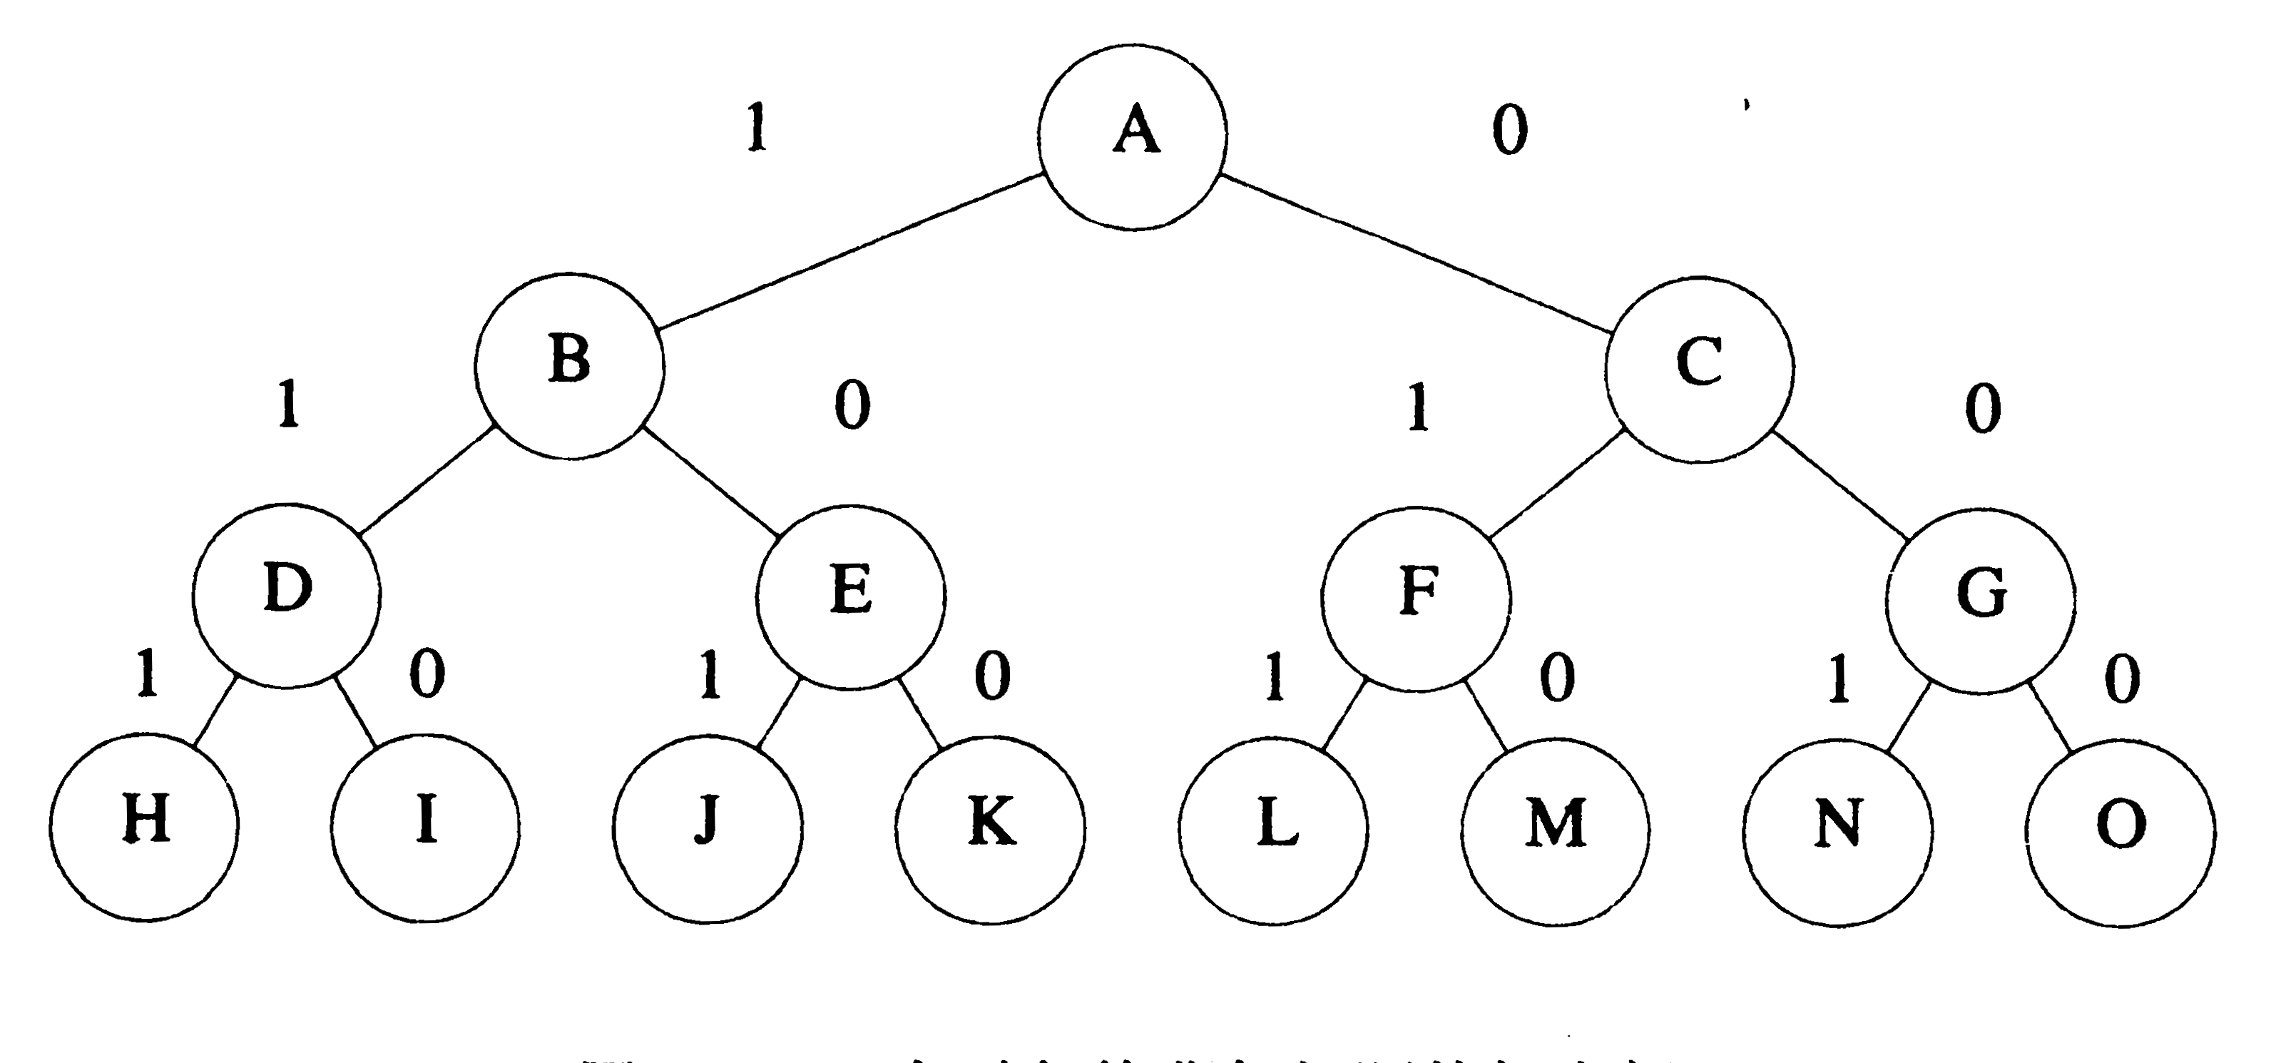
算法设计与分析 >分枝限界法
6.5 0-1背包问题(0-1Knapsack Problem )
问题陈述 设有n个物体和一个背包,物体i的重量为w_{i}价值为p_{i} ,背包
的载荷为M,若将物体i(1≤ i ≤n,)装入背包,则有价值为p_{i} .
目标是找到一个方案,使得能放入背包的物体总价值最高.
算法思路:问题的解可表示为n元向量{x1, x2, ... xn }, xi∈{0,1}
则可用排序树表示解空间, 在树中做广度优先搜索,
约束条件: <M ;目标函数: ; 目标函数限界初值:U=0
c(x):以x为根的叶子中路径权值最大者
:从根至x的部分路径的权值.
设N=3, W=(20,15,15),
P=(40,25,25), M=30
C=40
C=0
活动结点表:
{B, C}, {E, C,}, {K, C,}, {C},
U=40. {F, G,}, {L, M, G,},
C=40
C=25
C=0
C=40
C=50

Slide 7
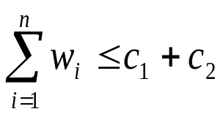
6.3 装载问题
1. 问题描述
有一批共个集装箱要装上2艘载重量分别为C1和C2的轮船，其中集
装箱i的重量为Wi，且
装载问题要求确定是否有一个合理的装载方案可将这个集装箱装上这2艘轮船。如果有，找出一种装载方案。
容易证明：如果一个给定装载问题有解，则采用下面的策略可得到最优装载方案。
(1)首先将第一艘轮船尽可能装满；
(2)将剩余的集装箱装上第二艘轮船。

Slide 8
6.3 装载问题
2. 队列式分支限界法
在算法的while循环中，首先检测当前扩展结点的左儿子结点是否为可行结点。如果是则将其加入到活结点队列中。然后将其右儿子结点加入到活结点队列中(右儿子结点一定是可行结点)。2个儿子结点都产生后，当前扩展结点被舍弃。
活结点队列中的队首元素被取出作为当前扩展结点，由于队列中每一层结点之后都有一个尾部标记-1，故在取队首元素时，活结点队列一定不空。当取出的元素是-1时，再判断当前队列是否为空。如果队列非空，则将尾部标记-1加入活结点队列，算法开始处理下一层的活结点。

Slide 9
6.3 装载问题
2. 队列式分支限界法
while (true)
{
if (ew + w[i] <= c) enQueue(ew + w[i], i); // 检查左儿子结点
enQueue(ew, i); //右儿子结点总是可行的
ew = ((Integer) queue.remove()).intValue(); // 取下一扩展结点
if (ew == -1)
{ if (queue.isEmpty()) return bestw;
queue.put(new Integer(-1)); // 同层结点尾部标志
ew = ((Integer) queue.remove()).intValue(); // 取下一扩展结点
i++; // 进入下一层 } }

Slide 10
6.3 装载问题
3. 算法的改进
节点的左子树表示将此集装箱装上船，右子树表示不将此集装箱装上船。设bestw是当前最优解；ew是当前扩展结点所相应的重量；r是剩余集装箱的重量。则当ew+r≤bestw时，可将其右子树剪去，因为此时若要船装最多集装箱，就应该把此箱装上船。
另外，为了确保右子树成功剪枝，应该在算法每一次进入左子树的时候更新bestw的值。

Slide 11
6.3 装载问题
右儿子剪枝
3. 算法的改进
提前更新bestw
// 检查左儿子结点
int wt = ew + w[i];
if (wt <= c)
{ // 可行结点
if (wt > bestw) bestw = wt;
// 加入活结点队列
if (i < n)
queue.put(new Integer(wt));
}
// 检查右儿子结点
if (ew + r > bestw && i < n)
// 可能含最优解
queue.put(new Integer(ew));
ew=((Integer)queue.remove())
.intValue();
// 取下一扩展结点

Slide 12
6.3 装载问题
4. 构造最优解
为了在算法结束后能方便地构造出与最优值相应的最优解，算法必须存储相应子集树中从活结点到根结点的路径。为此目的，可在每个结点处设置指向其父结点的指针，并设置左、右儿子标志。
private static class QNode
{ QNode parent; // 父结点
boolean leftChild; // 左儿子标志
int weight; // 结点所相应的载重量

Slide 13
6.3 装载问题
找到最优值后，可以根据parent回溯到根节点，找到最优解。
// 构造当前最优解
for (int j = n; j > 0; j--)
{
bestx[j] = (e.leftChild) ? 1 : 0;
e = e.parent;
}

Slide 14
6.3 装载问题
5. 优先队列式分支限界法
解装载问题的优先队列式分支限界法用最大优先队列存储活结点表。活结点x在优先队列中的优先级定义为从根结点到结点x的路径所相应的载重量再加上剩余集装箱的重量之和。
优先队列中优先级最大的活结点成为下一个扩展结点。以结点x为根的子树中所有结点相应的路径的载重量不超过它的优先级。子集树中叶结点所相应的载重量与其优先级相同。
在优先队列式分支限界法中，一旦有一个叶结点成为当前扩展结点，则可以断言该叶结点所相应的解即为最优解。此时可终止算法。

Slide 15
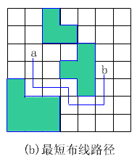
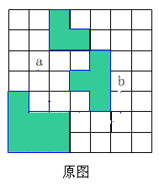
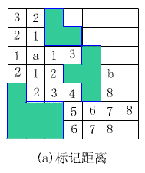
布线问题:印刷电路板将布线区域划分成n*m个方格阵列。精确的电路布线问题要求确定连接方格a的中点到方格b的中点的最短布线方案。在布线时，电路只能沿直线或直角布线。为了避免线路相交，已布了线的方格做了封锁标记，其他线路不允许穿过被封锁的方格。
布线问题的解空间是一个图，适合采用队列式分支限界法来解决。从起始位置a开始将它作为第一个扩展结点。与该结点相邻并且可达的方格被加入到活结点队列中，并且将这些方格标记为1，表示它们到a的距离为1。接着从活结点队列中取出队首作为下一个扩展结点，并将与当前扩展结点相邻且未标记过的方格标记为2，并存入活节点队列。这个过程一直继续到算法搜索到目标方格b或活结点队列为空时为止（表示没有通路）。

Slide 16
现在来看上面两张图。演示了分支限界法的过程。最开始，队列中的活结点为标1的格子，随后经过一个轮次，活结点变为标2的格子，以此类推，一旦b方格成为活节点便表示找到了最优方案。为什么这条路径一定就是最短的呢？这是由于我们这个搜索过程的特点所决定的，假设存在一条由a至b的更短的路径，b结点一定会更早地被加入到活结点队列中并得到处理。
最后一个图表示了a和b之间的最短布线路径。值得一提的是，在搜索的过程中我们虽然可以知道结点距起点的路径长度，却无法直接获得具体的路径描述。为了构造出具体的路径，我们需要从目标方格开始向起始方格回溯，逐步构造出最优解，也就是每次向标记距离比当前方格距离少1的相邻方格移动，直至到达起始方格时为止。
现在我们来考虑，为什么这个问题用回溯法来处理就是相当低效的。
回溯法的搜索是依据深度优先的原则进行的，如果我们把上下左右四个方向规定一个固定的优先顺序去进行搜索，搜索会沿着某个路径一直进行下去直到碰壁才换到另一个子路径，但是我们最开始根本无法判断正确的路径方向是什么，这就造成了搜索的盲目和浪费。更为致命的是，即使我们搜索到了一条由a至b的路径，我们根本无法保证它就是所有路径中最短的，这要求我们必须把整个区域的所有路径逐一搜索后才能得到最优解。正因为如此，布线问题不适合用回溯法解决。

Slide 17
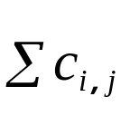
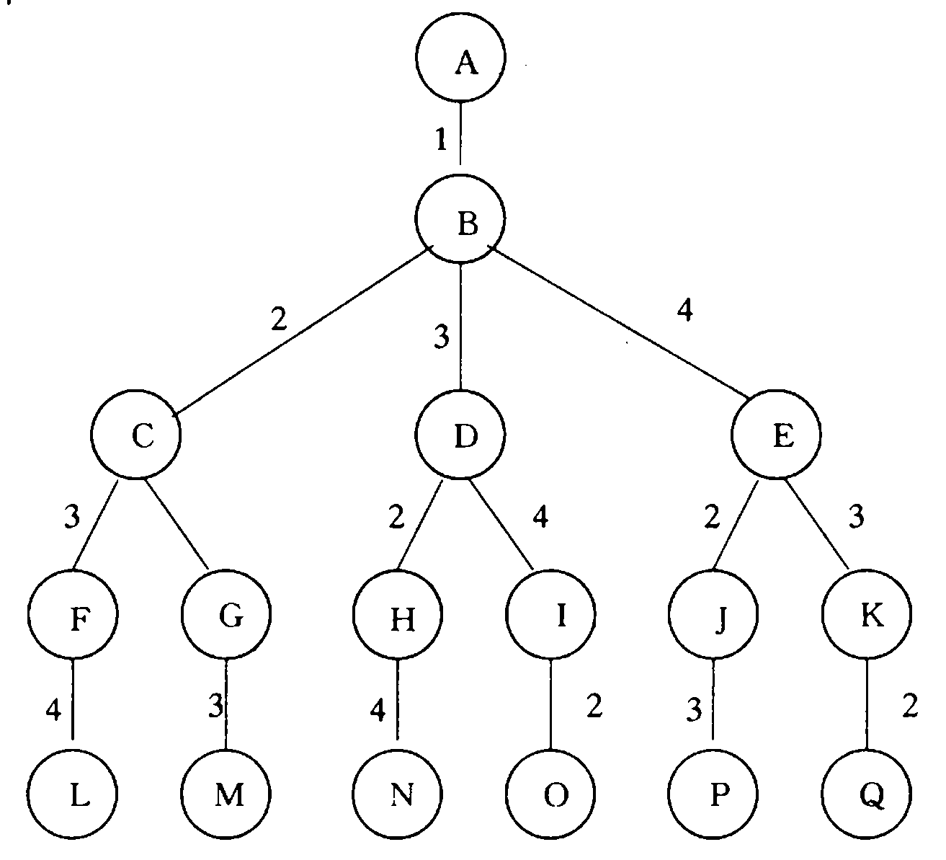
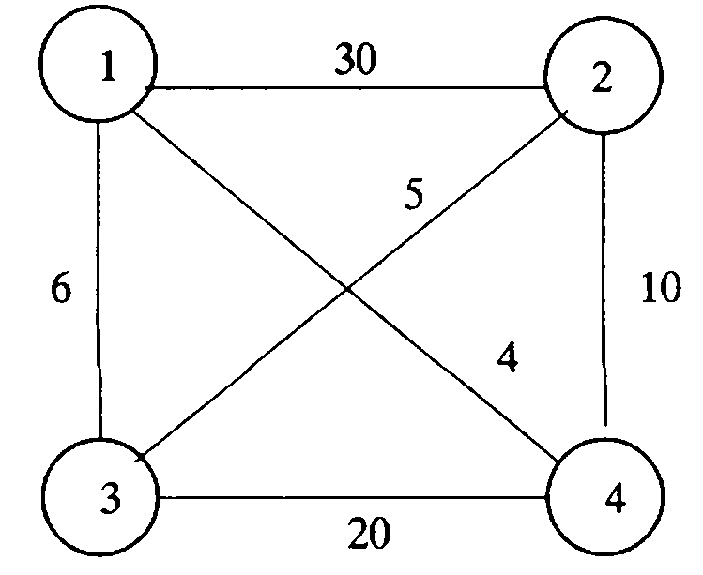
算法设计与分析 >分枝限界法
6.7 货郎担问题
问题陈述:设G(V,E)是一带权有向图,V={1,2,…n }, 其耗费矩阵C=(c_{i,j})当(i, j)∉ E时,记 c_{i,j}= ∞且 c_{i,i}=∞ .问如何选择周游路线使耗费最小。
算法思路:设周游路线从结点1开始,解为等长数组X=(1,x2,...xn)
xi∈{2,...,n}. 则解空间树为排列树.在树中做广度优先搜索,
约束条件: xi ≠ xj ,i ≠ j;
目标函数:解向量对应的边权之和
目标函数限界初值:U=∞
c(x):以x为根的叶子中路权最大值
:从根至x的部分路径的权值.
(30)
(6)
(4)
(11)
(26)
(24)
(14)
(25)
(25)
(59)

Slide 18
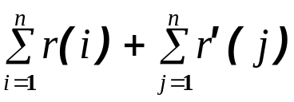
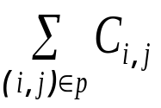
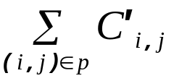
算法设计与分析 >分枝限界法
下界函数的改进
规约矩阵和规约数: 从耗费矩阵(c_{i,j})的i行(或j列)减去此行(或列)中的最小元素值称为对i行(或j列的)归约,减去的最小元素值称为该行约数,记作r(i)(r’(j)),各行各列都归约后的矩阵称为原矩阵的 归约矩阵c’.
所有约数之和r= 称为 矩阵c的约数
对图G的任一周游路线P,其耗费为: = r +
因此,求耗费矩阵为c的最小周游路线等价于求耗费矩阵为c’的最小周游
路线 ,且r为原周游路线耗费的下界.
取约数r为根结点 的下界函数, 而c’为根结点对应的归约矩阵.
用同样方法求出每一点x的归约矩阵及约数(下界函数)

Slide 19
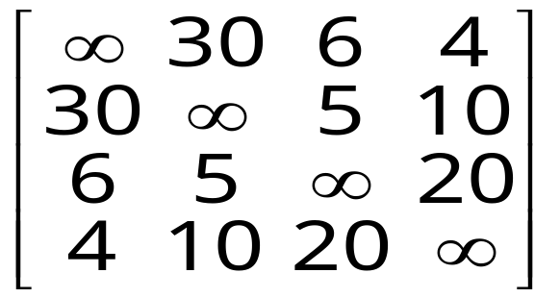
算法设计与分析 >分枝限界法
C =
30
6
4
50
25
25
11
26
14
24
25
66
25
59
25
25
59
25
25

Slide 20
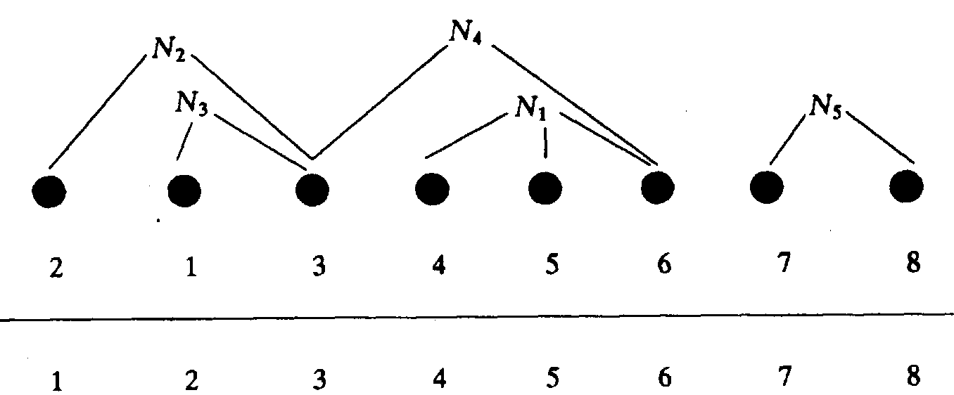
算法设计与分析 >分枝限界法
6.8 电路板排列
问题陈述:将n个电路板B={1,...n}放置到机箱的插槽中, n个电路板的每一种排列定义了一种放置方法. 其中电路板之间若有一根导线相连的,视为一组,共有L={N1,...Nm}组.设x表示n块电路板的一个排列，即在机箱的第i个插槽中插入电路板x[i] .电路板排列密度density(x)定义为跨越相邻电路板插槽的最大连线数。问题要求对给定电路板连
接条件, 确定电路板的一个排列, 使density(x)最小.
例如 n=8, m=5
B={1,...8 }
L={N1,..., N5 }
N1={4, 5, 6}, N2={2, 3}
N3={1, 3}, N4={3, 6}
N5={7, 8 )
电路板排列问题是一个NP难问题
一种可能的排列 density=2
Notes:
例如图5-9中电路板排列的密度为2。跨越插槽2和3，插槽4和5以
及插槽5和6的连线数均为2。插槽6和7之间无跨越连线。其余相邻
插槽之间都只有1条跨越连线。

Slide 21

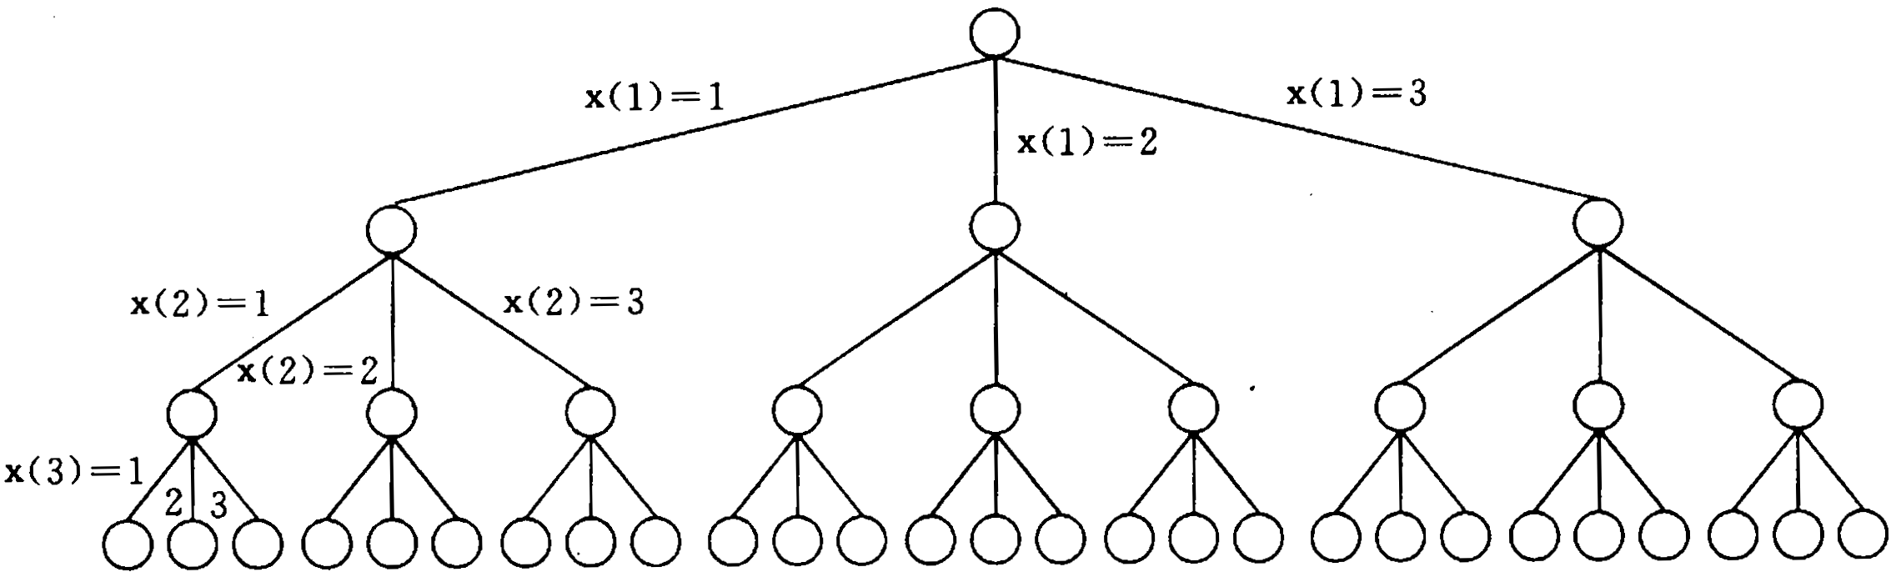
算法设计与分析 >分枝限界法
算法思路: 问题的解为n元向量X={X[1], X[2], ... X[n]}, xi∈{1...n }
解空间为排序树,在树中做广度优先搜索,
D:(1) X[ i] ≠ X[ j], i ≠ j 时.
(2) total[j]: 连接块Nj中的电路板数。
now[j]: 部分解x[1: i]中所包含的Nj中的电路板数。
连接块Ni的连线跨越插槽 i和 i+1 iff now[j]>0且 now[j]≠total[j]目标函数: density (X) ;
c(i):以i为根的叶子中路权(density值)最大者
:从根至i 的部分路径长.
Notes:
在设计机箱时，插槽之间的布线间隙由电路板排列的密度所确定。而这个间距决定了机箱的大小.用这个条件来计算插槽i和插槽i+1间的连线密度
电路板排列问题是一个NP难问题

Slide 22
算法设计与分析 >回溯法
第七章 概率算法简介
概率算法是指某些步骤中的某些动作时随机性的.
解决实际问题P的概率算法A’定义如下：设I是P的一个实例, I的规模| I |=n，在用A’解I的某些时刻，随机地选取一数b(1<=b<=n),bi表示第i次选择b，r=(b1，b2，...bm)表示m次随机选取b的序列。由b决定算法的下一步选取，除了选取bi的动作外，A’的其它动作是确
定的。为简单起见，设选取r的概率是相等的。
概率算法是一般算法随机化后的结果，它没有扩大原有的可计算函数的范围，所以不会影响已有的可计算性概念和结果。
设计概率算法的步骤如下：
(1) 对给定问题设计一个确定算法A.
(2) 分析算法A的各个步骤及每一步骤的有关操作，以选定随机化
的入口和随机化方式，从而将算法A随机化，得到概率算法A’.
(3) 论证A’是一个好的算法，即证明：A’的正确性和A’比A更好。
在分析算法A’的耗费时, 要确定随机变量的耗费函数，并根据问题的
特征和采取的随机模式(通常等概率)进行平均耗费的估算.
Notes:
前面各章节中介绍的算法都是确定性的，即这种算法的各个步骤都是机械执行的(每一步都指定下一步如何进行)。1976年雷宾(M．Rabin)提出了一种新的设计算法的方法，这就是概率算法(又称随机算法)。这种算法的新颖之处是把随机性注入到算法之中使
得算法设计与分析的灵活性及解决问题的能力大为改观。

Slide 23
算法设计与分析 >回溯法
例 判定n是否为素数的概率算法
设b、n是自然数, 1<b<n, 令W(b)表示条件:
b ^{n-1}≠ l mod n
或存在i, (n-1)/2^{i} = k是整数且 1<GCD(b ^{k}-1, b) < n
当W(b)成立时n必为合数, 这时称b是n为合数的证人。
算法: 随机选取m个数1<=b1,...bm<=n, 对每个bi检查W(bi)否成立?如有一成立, 则n必为合数, 如对所选序列r=(b1, b2, ...bm)，W(bi)都不成立，则可推得n为素数.
该算法的出错概率为1／2^{m}，耗费为O(mlog ³n)；
通常的方法是求出n的全部因子以判断n是否为素数，这种方法的耗费为O(n ^{1/2})。
Notes:
一般说来，所有算法都可以随机化,Et口由A可以找到A，，但A，是否正确，A’是否优子A，这就不一定了。因此对哪些问题的哪些算法A可以找到既正确又较优的概率算法At是一个值得研究的问题。
以上两种方法(直接判定n为素数或求出n的全部因子)相差指数阶。这个例子充分表明，对某些问题来
说概率算法确实优于确定性算法。

Slide 24
